Slide 1









Der LK Chemie präsentiert: Chemische Showversuche
Mit:
Emre Max Justus Maxi Efe Farin Tanishka

Slide 2
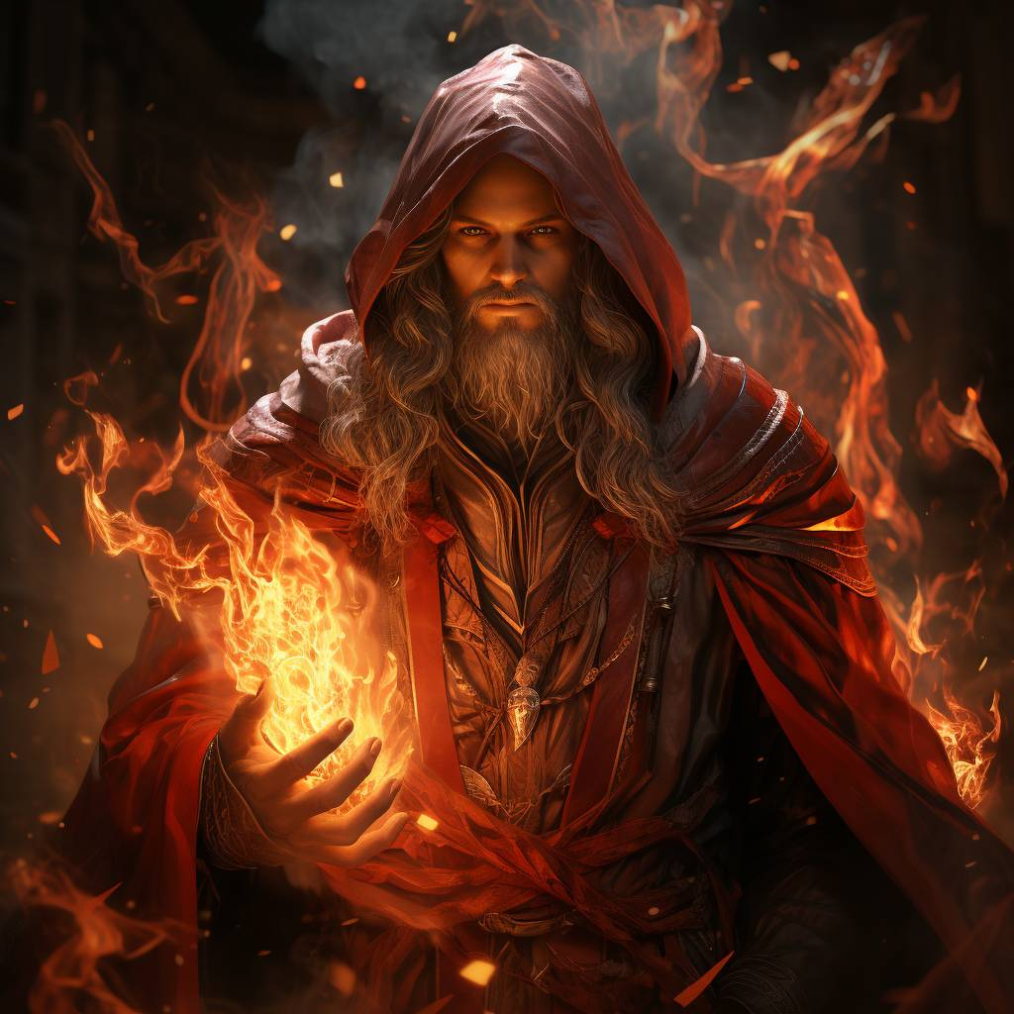
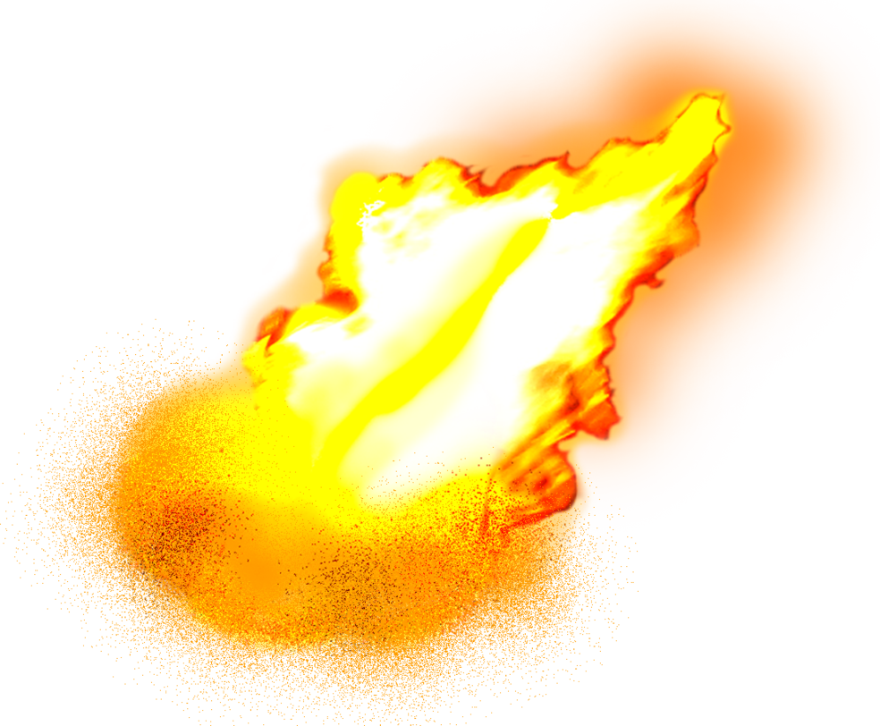
Motto: Das magische Feuer

Slide 3
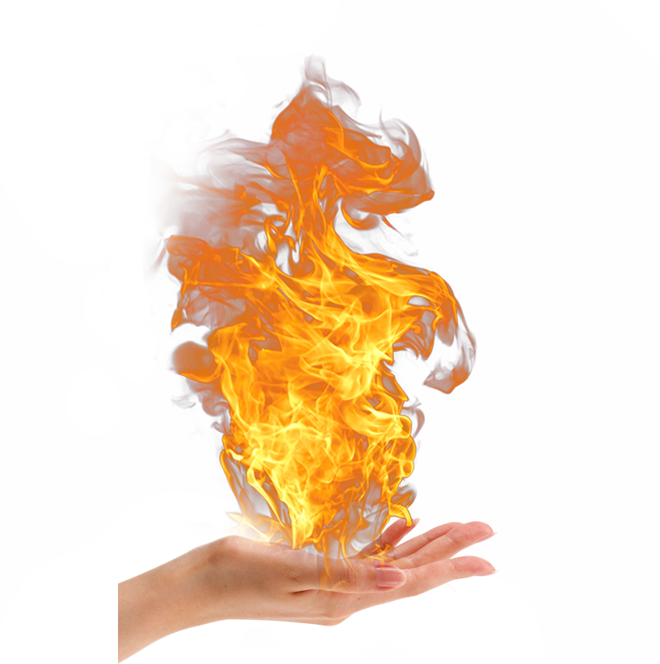
Brennende Hand
Gas wird im Spülibad aufgeblubbert
man erhält brennbaren Schaum
Gas dehnt sich durch Hitze aus und Blasen platzen
Gas entzündet sich und fängt an zu brennen
Das Wasser in den Schaumbläschen kühlt die Handfläche und schützt sie so vor der Verbrennungswärme

Slide 4
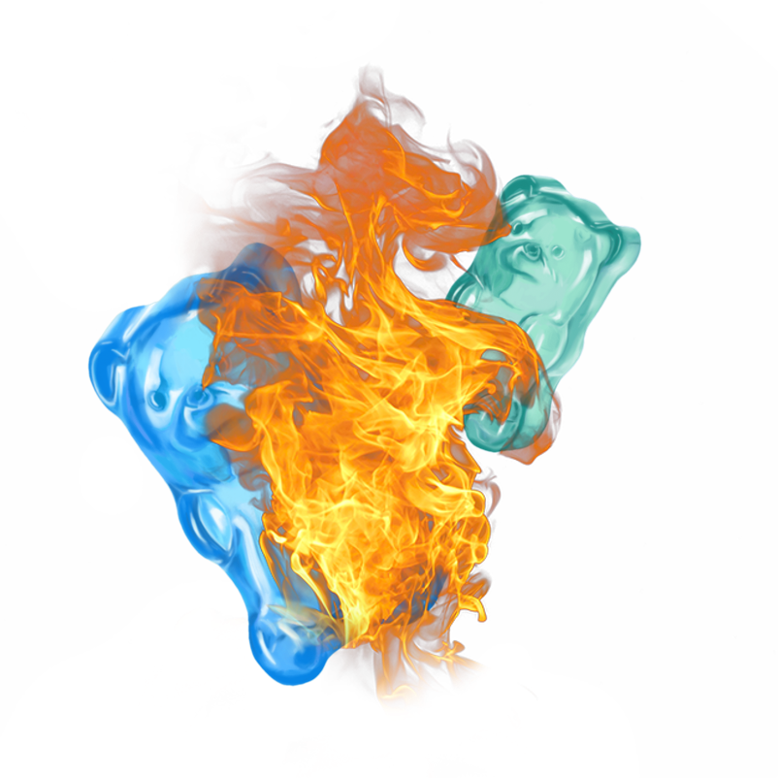
Hölle des Gummibärchens
Das Gummibärchen enthält viel Zucker (Energiespeicher).
Kaliumchlorat ist ein brandfördernder Stoff, der bei Reaktion viel Sauerstoff freisetzt.
Beim Erhitzen reagiert der Zucker mit dem Kaliumchlorat und viel Sauerstoff steht für weitere Verbrennung des Zuckers zur Verfügung
→ Es kommt zur HÖLLE DES GUMMIBÄRS

Slide 5
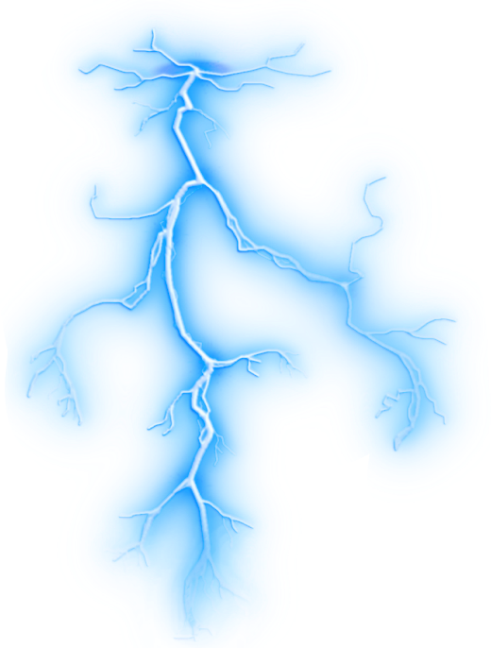
Chemischer Blitz
Silbernitrat stellt ein starkes Oxidationsmittel dar.
Magnesium ist ein starkes Reduktionsmittel.
Gemische aus starkem Oxidationsmittel und Reduktionsmittel reagieren stets explosionsartig.
Auftropfen des Wassers → Lösungsvorgang mit Wärmeentwicklung
reicht als Aktivierungsenergie für die Reaktion.
Magnesium oxidiert immer heftig →Blitz

Slide 6
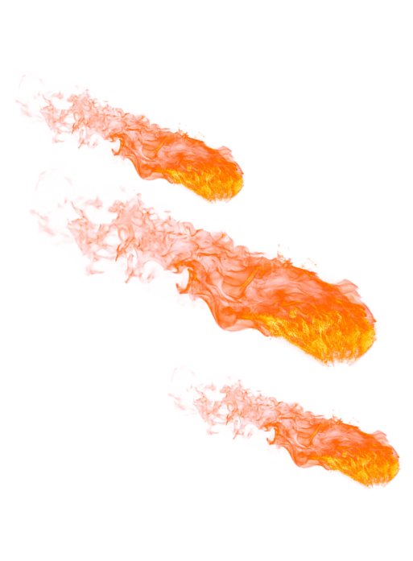
Chemischer Flammenwerfer
Wachs schmilzt→ Kohlenwasserstoff- kettenstoffketten werden Aufgespalten→ Bildung von sehr reaktiven Radikalen
Eintauchen des heißen Reagenzglases in kaltes Wasser→ Glas zerspringt→ kaltes Wasser dringt ins Reagenzglas, kommt in Kontakt mit 400°C heißem Wachs→ Wasser verdampft explosionsartig→ Wasserdampf schießt geschmolzene Wachs aus dem Reagenzglas
Wasserstoffradikale reagieren mit Sauerstoff der Luft→ Feuerball

Slide 7
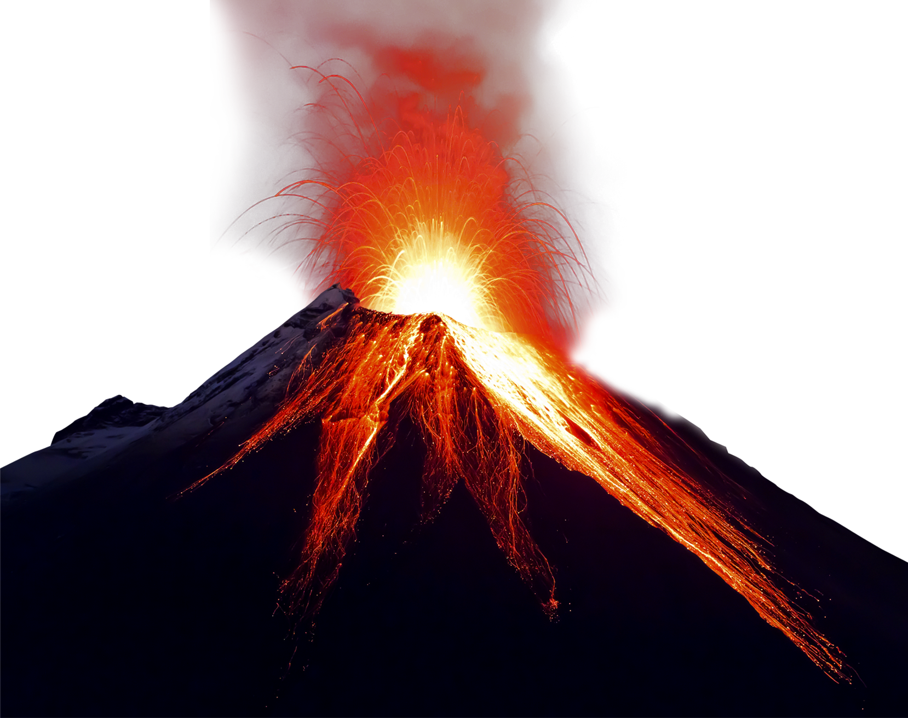
Lava Herstellung
Eisenoxid und Aluminium reagieren miteinander stark exotherm zu Aluminiumoxid und Eisen
Temperaturen von über 2400°C werden erreicht, so dass das gebildete Eisen schmilzt und aus dem Tiegel fließt.

Slide 8
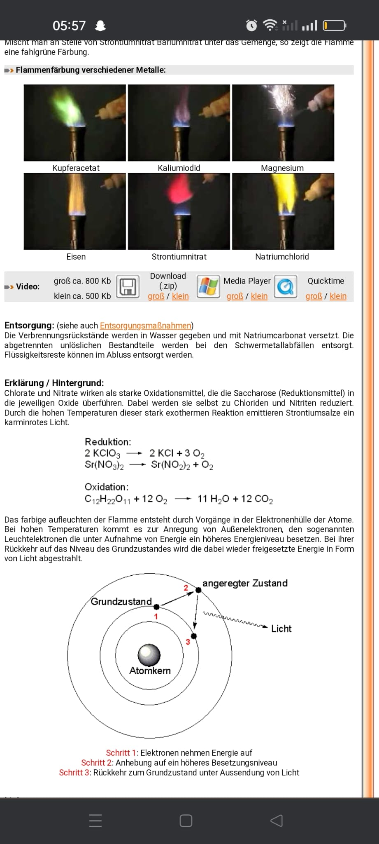
Buntes Feuer
Bei hohen Temperaturen werden Elektronen angeregt und rutschen auf ein höheres Energieniveau.
Holzkohle und Schwefel werden oxidiert
Kaliumchlorat und Nitrate werden reduziert
(Schwarzpulver-Mischung)
Beim Rückkehr in den Grundzustand, wird Energie frei und in Form von Licht abgestrahlt.
Die Metallionen bewirken die unterschiedlichen Flammenfärbungen:
Rote Färbung: Strontiumnitrat
Grüne Färbung: Bariumnitrat
Blaue Färbung:
Kupfer(II)-chlorid

Slide 9
Vielen Dank fürs Vorbeischauen
und wir hoffen es hat euch Spaß gemacht!!!
Im Anschluss werden noch weitere Fachräume der Chemie präsentiert (ChÜ2, ChHs).

